Slide 1
Abecedy, řetězce a jazyky
Kapitola I.
IFJ 01
Alexander Meduna Roman Lukáš
Formální jazyky a překladače (IFJ): Abecedy, řetězce a jazyky

Slide 2
Abecedy a symboly
Definice: Abeceda je konečná, neprázdná množina elementů, které nazýváme symboly.
Příklad:
Abeceda
0
1
b
a
Symboly
Pokud označíme abecedu Σ, potom Σ = {a, b, 0, 1}

Slide 3




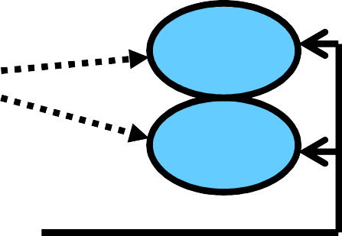



Řetězec
Myšlenka: x = a₁a₂…a_{n}
Definice: Nechť Σ je abeceda.
ε je řetězec nad abecedou Σ
pokud x je řetězec nad Σ a a ∈ Σ, potom xa
je řetězec nad abecedou Σ
Pozn.: ε značí tzv. prázdný řetězec = neobsahuje žádný symbol.
Příklad: Uvažujme Σ = {0, 1}:
tj. rekurzivní definice
00
01
10
:
100
ε 0 = 0
ε 1 = 1
ε
...
11
101
:
Σ
ΣΣΣΣ
Je řetězec nad Σ

Slide 4
Délka řetězce
Myšlenka: |a₁a₂…a_{n}| = n
Definice: Nechť x je řetězec nad abecedou Σ.
Délka řetězce x, |x|, je definována:
pokud x = ε, pak |x| = 0
pokud x = a₁…a_{n}, pak |x| = n
pro n ≥ 1 a a_{i} ∈ Σ pro všechna i = 1,…,n
Pozn.: Délka řetězce x je celkový počet symbolů v řetězci x.
Příklad: Uvažujme x =1010
Určeme: |x|
x = 1 0 1 0
a₁a₂a₃a₄
n = 4, tedy |x| = 4

Slide 5
Konkatenace (zřetězení) řetězců
Myšlenka: xy
Definice: Nechť x a y jsou dva řetězce nad abecedou Σ. Konkatenace x a y je řetězec xy. Pozn.: xε = εx = x
Příklady:
Konkatenace 101 a 001 je řetězec 101001
Konkatenace ε a 001 je řetězec ε001 = 001

Slide 6
Mocnina řetězce
Myšlenka: x^{i} = xx…x
i-krát
Definice: Nechť x je řetězec nad abecedou Σ.
Pro i ≥ 0, i-tá mocnina řetězce x, x^{i}, je definována:
1) x⁰ = ε 2) pro i ≥ 1: x^{i} = xx^{i-1}
Pozn.: x^{i}x^{j} = x^{j}x^{i} = x^{i+j}, kde i, j ≥ 0
Příklad: Uvažujme x =10
Určeme: x³
x³ = xx² = 10x²
x³ = 101010
x² = xx¹ = 10x¹
x¹ = xx⁰ = 10x⁰
x⁰ = ε
x² = 1010
x¹ = 10ε = 10

Slide 7
Reverzace řetězce
Myšlenka: reversal(a₁…a_{n}) = a_{n}…a₁ Definice: Nechť x je řetězec nad abecedou Σ. Reverzace řetězce x, reversal(x), je definována:
pokud x = ε pak reversal(ε) = ε
pokud x = a₁…a_{n} pak reversal(a₁…a_{n}) = a_{n}…a₁
pro n ≥ 1 a a_{i} ∈ Σ pro všechna i = 1,…,n
Příklad: Uvažujme x =1010
Určeme: reversal(x)
reversal(a₁a₂a₃a₄) = a₄a₃a₂a₁ , tedy
reversal(1 0 1 0 ) = 0 1 0 1

Slide 8
Prefix řetězce
Myšlenka: x je prefixem řetězce xz Definice: Nechť x a y jsou dva řetězce nad abecedou Σ; x je prefixem y, pokud existuje řetězec z nad abecedou Σ, přičemž platí xz = y.
Pozn.: pokud x ∉ {ε, y} pak x je vlastní prefix řetězce y.
Příklad: Uvažujme řetězec 1010
Určeme: Všechny prefixy 1010
ε
1
10
Vlastní prefixy 1010
Prefixy 1010
101
1010

Slide 9
Sufix řetězce
Myšlenka: x je sufix řetězce zx
Definice: Nechť x a y jsou dva řetězce nad abecedou Σ; x je sufixem y, pokud existuje řetězec z nad abecedou Σ, přičemž platí zx = y. Pozn.: Pokud x ∉ {ε, y} pak x je vlastním sufix řetězce y.
Příklad: Uvažujme řetězec 1010
Určeme: Všechny sufixy 1010
ε
0
10
Vlastní sufixy 1010
Sufixy 1010
010
1010

Slide 10
Podřetězec
Myšlenka: x je podřetězec řetězce zxz’ Definice: Nechť x a y jsou dva řetězce nad abecedou Σ. x je podřetězec y, pokud existují řetězce z, z’ nad abecedou Σ přičemž platí zxz’ = y.
Pozn: Pokud x ∉ {ε, y}, pak x je vlastní podřetězec řetězce y.
Příklad: Uvažujme řetězec 1010
Určeme: Všechny podřetězce 1 0 1 0
ε
1, 0
10 , 01
101, 010
Vlastní podřetězce 1010
Podřetězce 1010
1010

Slide 11

Jazyky
Myšlenka: L ⊆ Σ*
Definice: Nechť Σ* značí množinu všech řetězců
nad Σ. Každá podmnožina L ⊆ Σ* je jazyk nad Σ.
Pozn.: Σ⁺ znační množinu Σ* – {ε}.
Příklad: Uvažujme Σ = {0, 1}:
_{Σ}*
111 ...
L₁ = ∅
01 11
00 000
001
011
0 1
100 ...
ε
10
010
L₂ = {ε}
L₃ = {x: |x| = 1} L₄ = {x: 10 je podřetězec x}
L₁, L₂, L₃, L₄ jsou jazyky nad Σ

Slide 12
Q&A
1) Mějme abecedu sigma. Je prázdná množina jazykem nad abecedou sigma?
ANO. Abeceda sice nesmí být prázdná, ALE prázdná množina je podmnožinou každé množiny, proto je jazykem nad abecedou sigma.
2) Mějme abecedu sigma. Je abeceda sigma jazykem? (tj. mohu se dívat na abecedu sigma jako na jazyk?)
ANO
3) Jaká by byla délka všech řetězců v tomto jazyku?
Délka všech řetězců, těmi jsou v tomto případě symboly, by byla 1.
3) Platí: a) $Σ⊆Σ^{∗}$ b) $\left\{ε\right\}$je jazyk a $ε$je řetězec c) $\left\{ε\right\}=∅$
a) ANO b) ANO
c) NE. Prázdná množina (vpravo) neobsahuje žádný prvek, ALE množina vpravo obsahuje 1 prvek a tím je prázdný řetězec.

Slide 13
Konečné a nekonečné jazyky
Myšlenka: Konečný jazyk obsahuje konečný počet řetězců
Definice: Jazyk L je konečný, pokud L obsahuje
konečný počet řetězců, jinak je nekonečný.
Pozn.: Nechť S je množina; card(S) značí počet prvků v S
Příklad:
L₁ = ∅ je konečný jazyk, protože card(L₁) = 0
L₂ = {ε} je konečný jazyk, protože card(L₂) = 1
L₃ = {x: |x| = 1} = {0, 1} je konečný jazyk,
protože card(L₃) = 2
L₄ = {x: 10 je podřetězec x} = {10, 010, 100, … }
je nekonečný jazyk

Slide 14
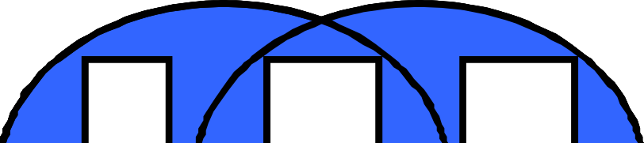
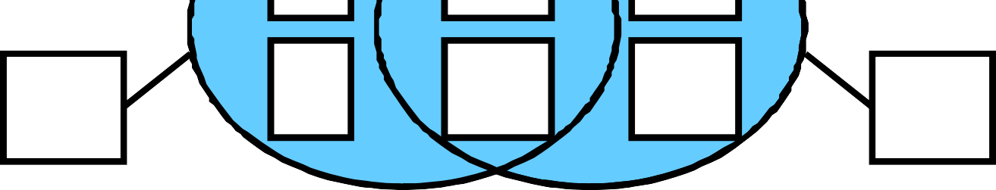

Sjednocení jazyků
Myšlenka: Sjednocení L₁ a L₂ je L₁ ∪ L₂ Definice: Nechť L₁ a L₂ jsou dva jazyky nad Σ. Sjednocení jazyků L₁a L₂ , L₁ ∪ L₂, je definováno:
L₁ ∪ L₂ = {x: x ∈ L₁ nebo x ∈ L₂}
Příklad: Uvažujme jazyky L₁= {0, 1, 00, 01},
L₂= {00, 01, 10, 11}
Určeme: L₁ ∪ L₂
0 00 10
1 01 11
0
00
10
L₁
1
01
11
L₂
L₁ ∪ L₂ = {0, 1, 00, 01, 10, 11}

Slide 15
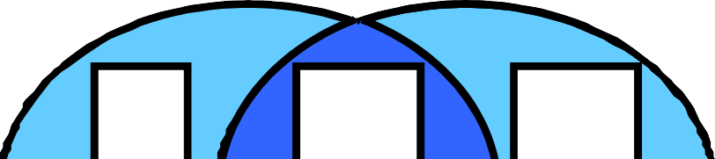
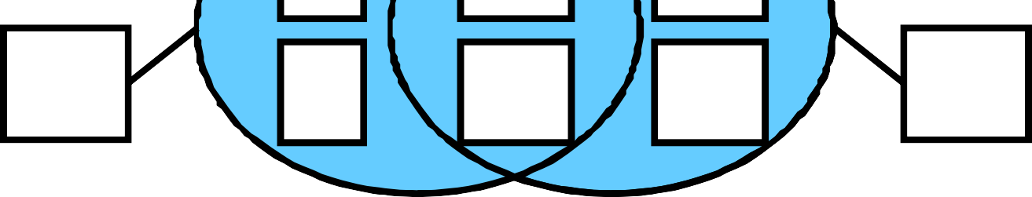
Průnik jazyků
Myšlenka: Průnik L₁ a L₂ je L₁ ∩ L₂ Definice: Nechť L₁ a L₂ jsou dva jazyky nad Σ. Průnik jazyků L₁ a L₂, L₁ ∩ L₂, je definován:
L₁ ∩ L₂ = {x: x ∈ L₁ a x ∈ L₂}
Příklad: Uvažujme jazyky L₁= {0, 1, 00, 01},
L₂= {00, 01, 10, 11}.
Určeme: L₁ ∩ L₂
0 00 10
1 01 11
L₁ ∩ L₂ = {00, 01}
00
L₁
01
L₂

Slide 16
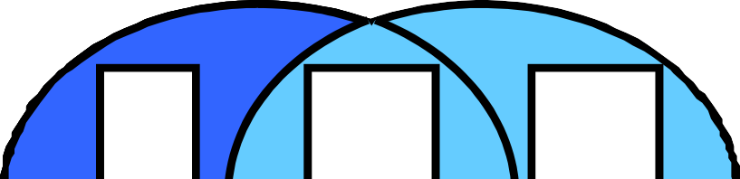
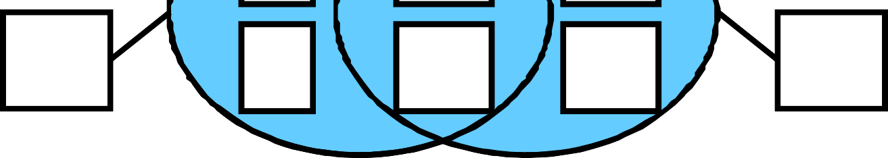
Rozdíl jazyků
Myšlenka: Rozdíl jazyků L₁ a L₂ je L₁ – L₂ Definice: Nechť L₁ a L₂ jsou dva jazyky nad Σ. Rozdíl jazyků L₁ a L₂, L₁ – L₂, je definován:
L₁ – L₂ = {x: x ∈ L₁ a x ∉ L₂}
Příklad: Uvažujme jazyky L₁= {0, 1, 00, 01},
L₂= {00, 01, 10, 11}
Určeme: L₁ – L₂
L₁
0 00
1 01
L₁ – L₂ = {0, 1}
10
11
0
00
1
01
L₂

Slide 17
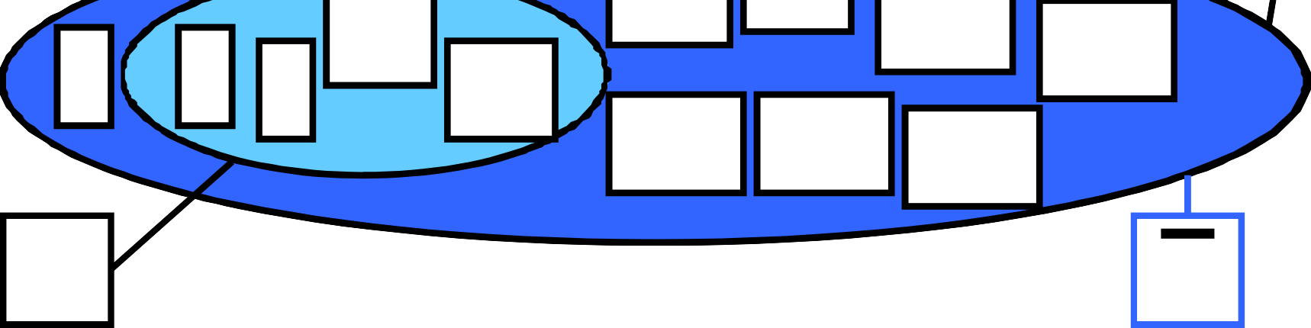
Doplněk jazyka
Myšlenka: L = Σ* – L
Definice: Nechť L je jazyk nad abecedou Σ.
Doplněk jazyka L, L, je definován:
L = Σ* – L
Příklad: Uvažujme jazyk L = {0, 1, 01, 10}
Určeme: L
_{Σ}*
11
00
11
00
000
10
000
..
L
10
001
001.
ε 0
0
1
01
1
01
010 100
010
100
011
011
L
Σ* je nekonečný, proto i doplněk bude vždy nekonečný

Slide 18
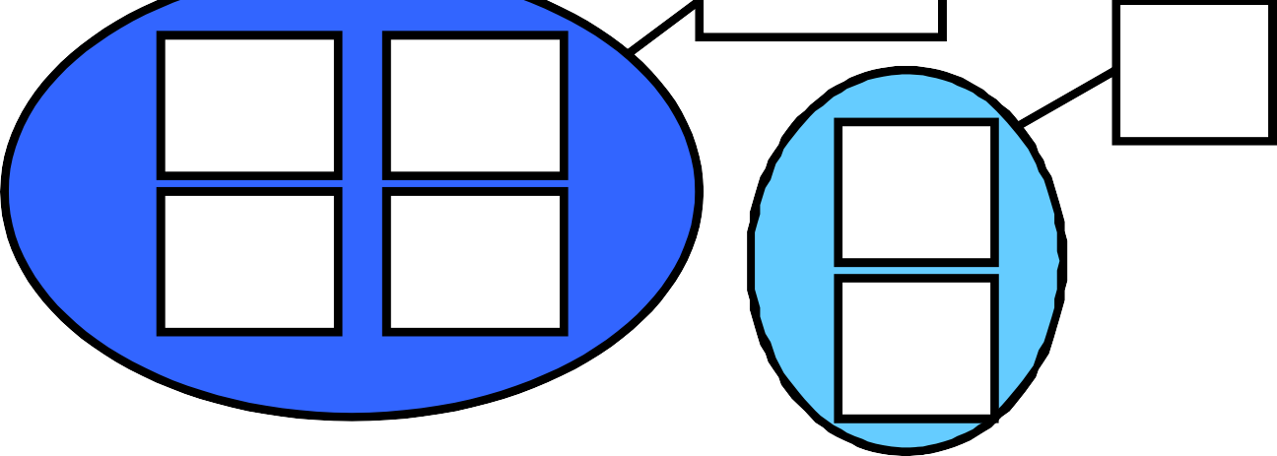
Konkatenace jazyků
Myšlenka: L₁L₂ = {xy: x ∈ L₁ a y ∈ L₂} Definice: Nechť L₁ a L₂ jsou dva jazyky nad Σ. Konkatenace jazyků L₁ a L₂, L₁L₂ , je definována jako
L₁L₂ = {xy: x ∈ L₁ a y ∈ L₂}
Pozn.: 1) L{ε}= {ε}L = L 2) L∅ = ∅L = ∅
Příklad: Uvažujme jazyky L₁= {0, 1}, L₂= {00, 01}
Určeme: L₁L₂
L₁L₂
000 100
001 101
L₂
L
1
0
00
1
01

Slide 19
Reverzace jazyka
Myšlenka: reverse(L) = {reverse(x): x ∈ L}
Definice: Nechť L je jazyk nad abecedou Σ. Reverzace jazyka L, reverse(L), je definována:
reverse(L) = {reverse(x): x ∈ L}
Příklad: Uvažujme L= {01, 011}
Určeme: reversal(L)
reverse(L)
L
01 reverse( 01 ) = 10
10
011
reverse( 011) = 110
110

Slide 20
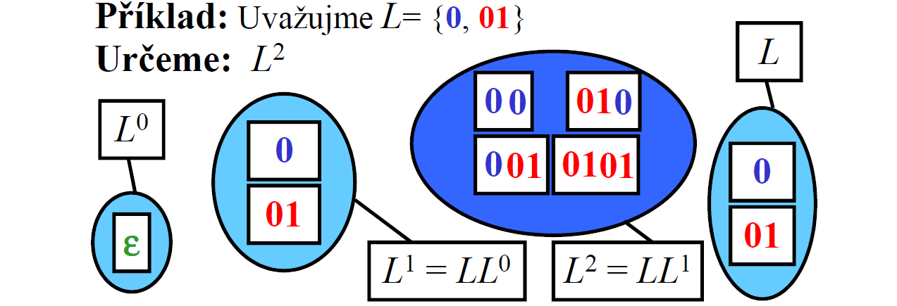

Mocnina jazyka
Myšlenka: L^{i} = LL…L
i-krát
Definice: Nechť L je jazyk nad abecedou Σ.
Pro i ≥ 0, i-tá mocnina jazyka L, L^{i}, je definována:
1) L⁰ = {ε} 2) pro i ≥ 1: L^{i} = LL^{i-1}
= {0, 01}
Určeme: L²
L
0 0 010
_{L}0
0
01
0 εεεε
0
01
001 0101
L¹ = LL⁰ L² = LL¹
01εεεε
ε

Slide 21
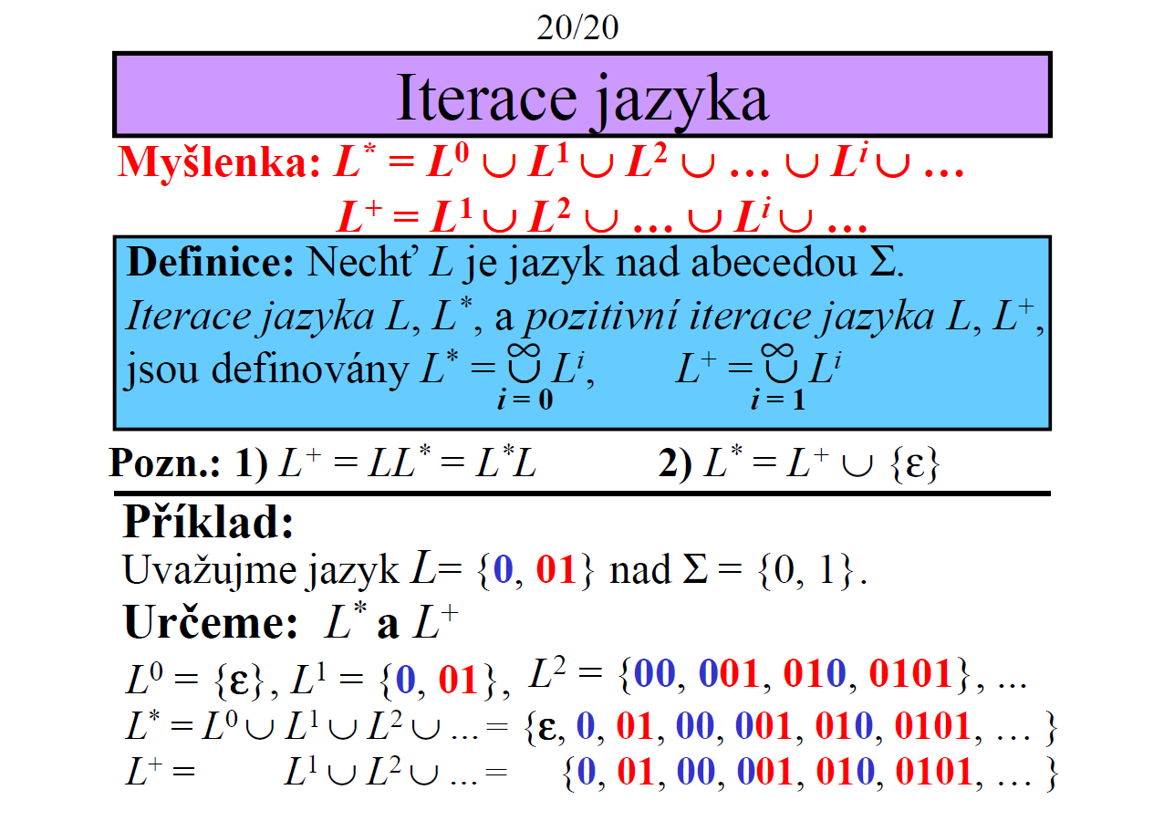

Slide 22
Q&A
1) Nechť $L$ je jazyk. Platí, že $L^{∗}$ bude vždy obsahovat $ε$?
ANO.
2) Nechť $L$ je jazyk. Platí, že $L^{+}$ bude vždy obsahovat $ε$?
NE.

